Slide 1

ĐỒ ÁN TỐT NGHIỆP
ĐỀ TÀI:
XÂY DỰNG ỨNG DỤNG QUẢN LÝ BẤT ĐỘNG SẢN CHO THUÊ
Giảng viên hướng dẫn : Ths. Phương Văn Cảnh
Sinh viên thực hiện : Phạm Xuân Duy
Mã sinh viên : 1481310017
Lớp : D9 CNPM

Slide 2
LÝ DO CHỌN ĐỀ TÀI
Nhiều công trình cho thuê ở các thành phố lớn mọc nhanh .
Nhu cầu thuê nhà các tỉnh thành phố lớn tăng cao .
Sản phẩm trên thị trường còn ít và khá mới.
Quản lý căn hộ thủ công làm tốn công sức cũng như thời gian của người chủ.

Slide 3
THỰC TRẠNG
Nhu cầu thuê bất động sản tăng cao do quy hoạch đô thị và tỷ lệ gia tăng dân số.
Chủ căn hộ nhiều căn hộ khó quản lý .
Thời đại CNTT phát triển nên áp dụng vào công tác quản lý là điều cần thiết
Trên tay mỗi người đều có một chiếc SmartPhone.

Slide 4
CHỨC NĂNG CỦA HỆ THỐNG
Quản lý thu, chi
Quản lý hợp đồng, khách hàng
Quản lý hóa đơn
Quản lý căn hộ
Quản lý dịch vụ
Thống kê, báo cáo

Slide 5
TÁC NHÂN CỦA HỆ THỐNG
Chủ căn hộ
Người thuê căn hộ

Slide 6
CÔNG NGHỆ SỬ DỤNG
ASP.NET API
Swift IOS
Database: MySQL, Realm DB.
Sử dụng mô hình MVC

Slide 7
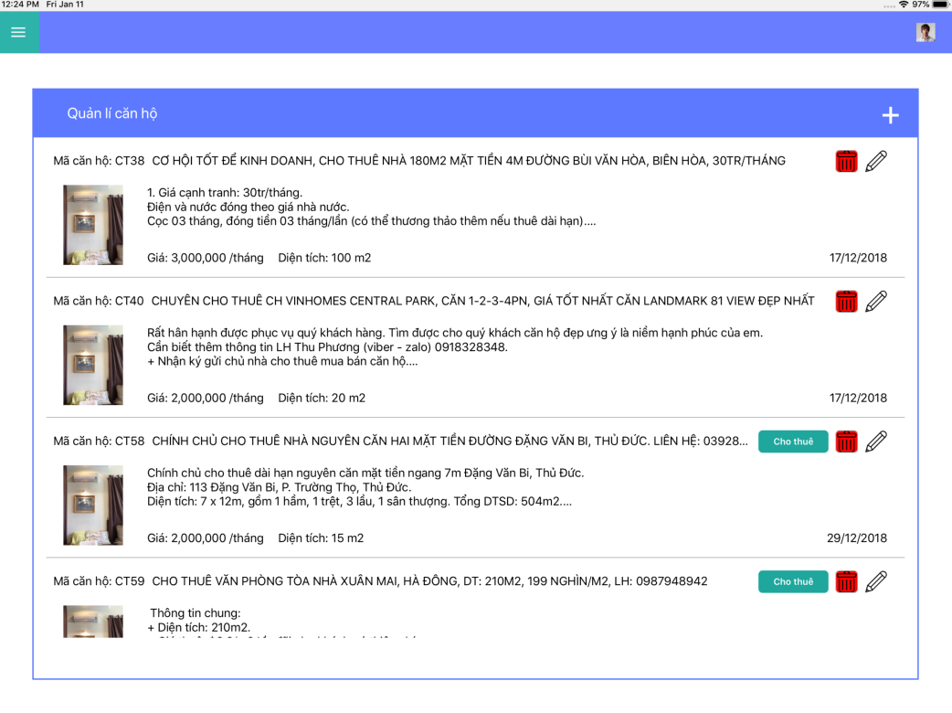
FORM QUẢN LÝ CĂN HỘ

Slide 8
FORM THỐNG KÊ BÁO CÁO

Slide 9
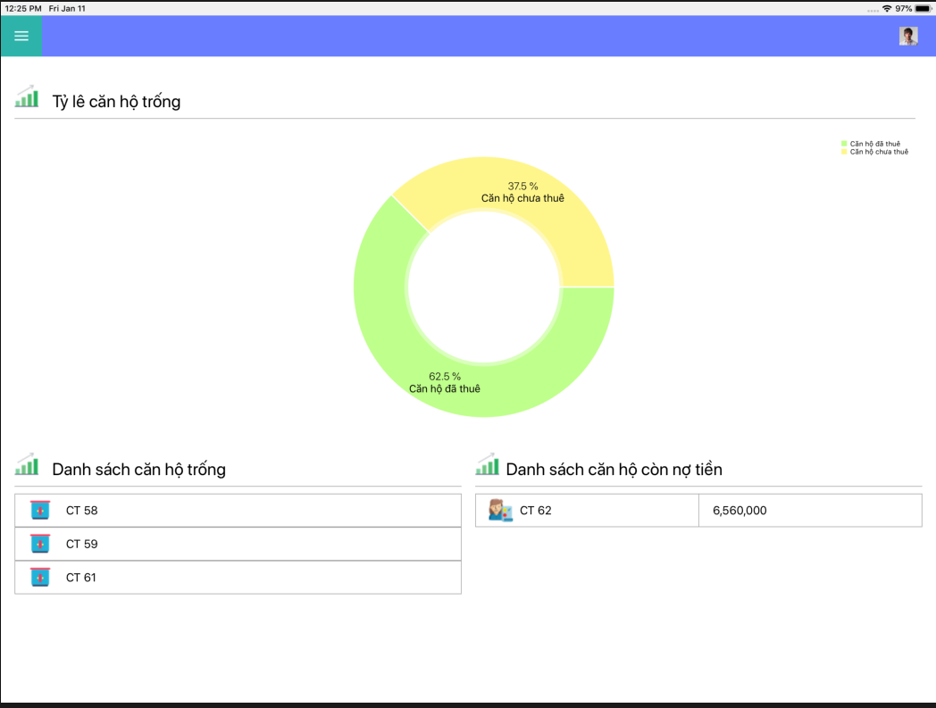
FORM TỔNG QUAN HỆ THỐNG

Slide 10
KẾT LUẬN
Kết quả đạt được:
Có đầy đủ những chức năng của hê thống quản lý .
Giao diện đơn giản, trực quan, dễ sử dụng.
Khuyết điểm:
Sản phẩm còn mới mẻ còn nhiều thiếu xót.
Chưa thay đổi được tính sử dụng thủ công của người quản lý

Slide 11
HƯỚNG PHÁT TRIỂN
Tìm hiểu và hoàn thiện những chức năng cần thiết .
Khắc phục những khuyết điểm của ứng dụng
Phát triển trên nền tàng Android, web .

Slide 12
DEMO

